Slide 1
2015 Fall Dongguk University Junior Design Project Group 5
the Online Shopping Mall Simulator
2015.11.17
Team : 김가림, 윤재문

Slide 2
5주차 프로젝트 내용
ADT 구현 (header파일)
콘솔창 화면 구성도
기
능
{
성향 입력 - 설문조사
알고리즘 (일치율, 상품추천, 정보반영)

Slide 3
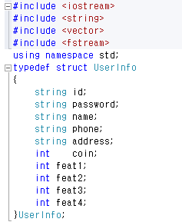
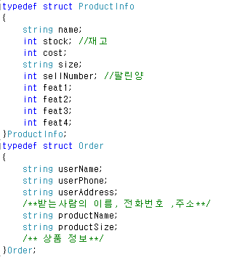
ADT 작성 (header파일)
UserInfo struct
ProductInfo struct
Order(주문서) struct

Slide 4
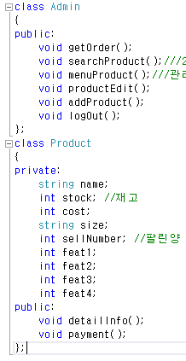
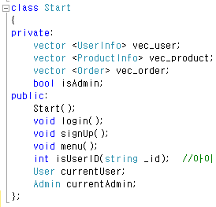
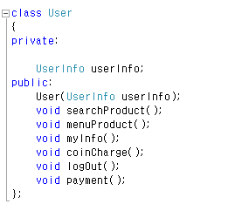
ADT 작성 (header파일)
Start class
User class
Admin class / Product class

Slide 5
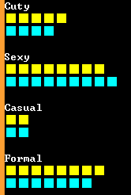
콘솔창 화면 구성도
상품 상세정보 화면
*****상품 이름*****
*****상품 *****

Slide 6
성향 입력 - 설문조사
회원가입시 설문조사를 통한 초기값 설정
사용자의
성향 분석을 통해
사용자가 원하는
상품 자동 추천
사용자 정보 중 4가지 성향
(casual, cuty, sexy, formal)
상품 구매시 사용자의 성향 누적 변화

Slide 7
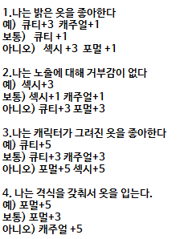
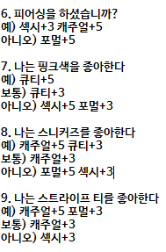
성향 입력 - 설문조사
회원가입시 설문조사를 통한 초기값 설정
feat 1 : 5%
feat 2 : 32%
feat 3 : 15%
feat 4 : 48%
초기값

Slide 8


알고리즘 – 일치율 , 상품추천
일치율 : (100 – 오차의 합)%
feat 1 : 5%
feat 2 : 32%
feat 3 : 15%
feat 4 : 48%
feat 1 : 15%
feat 2 : 40%
feat 3 : 15%
feat 4 : 30%
feat 1 : 10%
feat 2 : 8%
feat 3 : 0%
feat 4 : 8%
합 : 28%
일치율 : 72%
상품 추천 : 일치율이 높은 상위 5개의 상품 추천

Slide 9
알고리즘 – 정보 반영
(사용자가 이전까지 구매했던 상품의 수) x (고객의 feat 정보) + (현재 상품 구매 개수) x (상품 feat 정보)
총 구매한 상품의 수
상품 구매 개수 : 9개
Feat 1 : 20
Feat 1 : 60
(9 x 20) + (1 x 60)
10
= 24
상품 구매 후 사용자의 feat 1의 성향 정보 : 24

Slide 10
Thank You

